Slide 1



IX – Feira de Soluções
Apoio à gestão de um fabricante de doces
NEW CONCEPT
Parceiro acadêmico:
Cliente interno – Prof. Newton Eizo Yamada

Slide 2
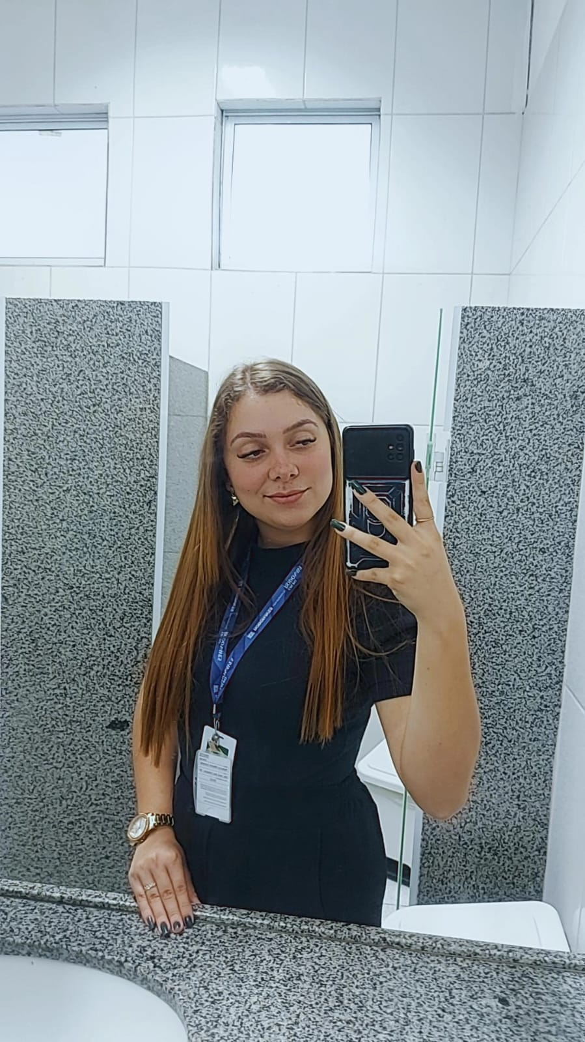
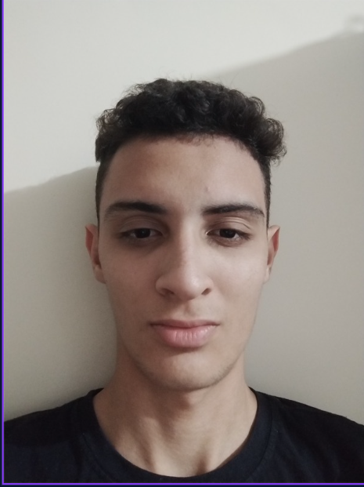
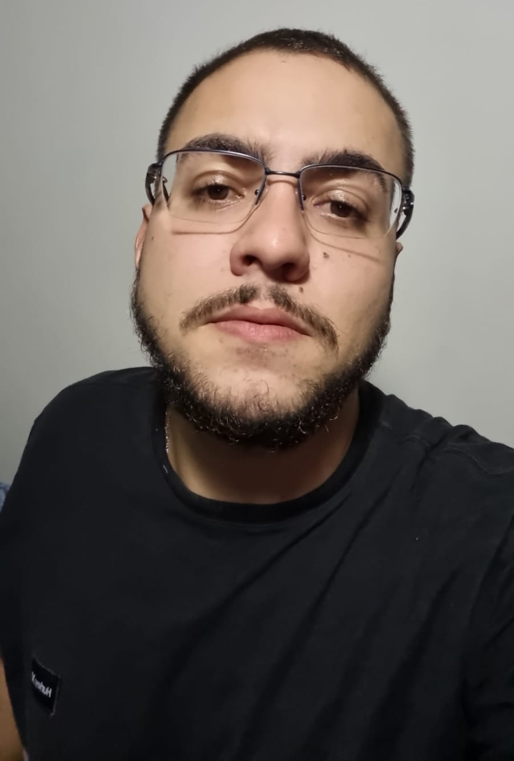

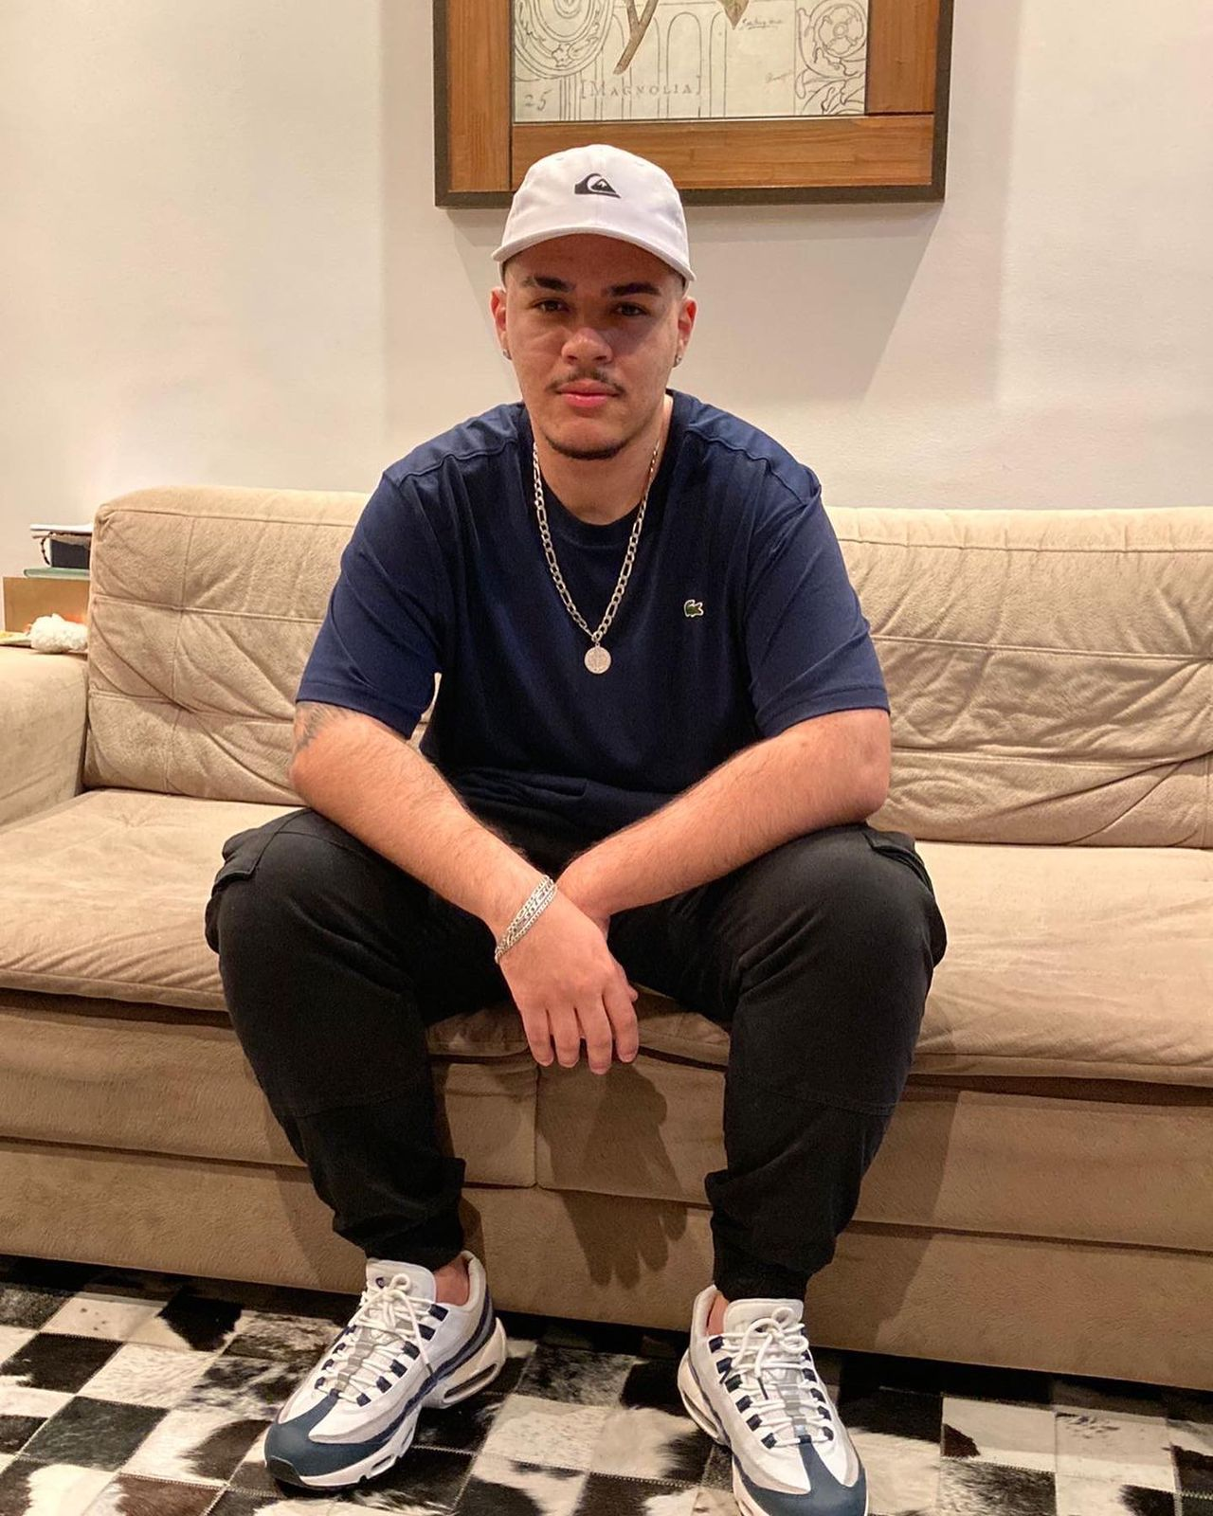
Integrantes
Product Owner
Rebecca Ribeiro
Campos
Scrum Master
Fernando dos
Santos Ribeiro
Team Member
Thiago Oliveira Lopes
de Moraes
P2 – Rubens Barreto da Silva
M2 – Carlos Eduardo Bastos
Team Member
Matheus de Oliveira
Fuliene
Team Member
Cauã Vinícius
da Silva Nunes

Slide 3
Problema
Realizar análise SWOT;
Reduzir os custos e aumentar as vendas;
Previsão de demanda;
Gestão de estoque com a Curva ABC;
Novo segmento para os sócios - Canvas.

Slide 4






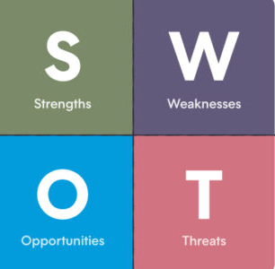

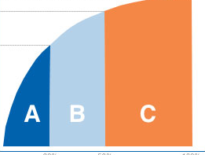
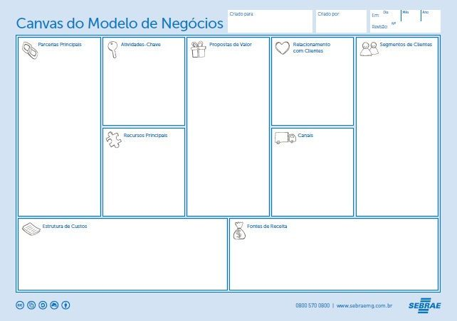
Tecnologias
Modelo de
negócio

Slide 5

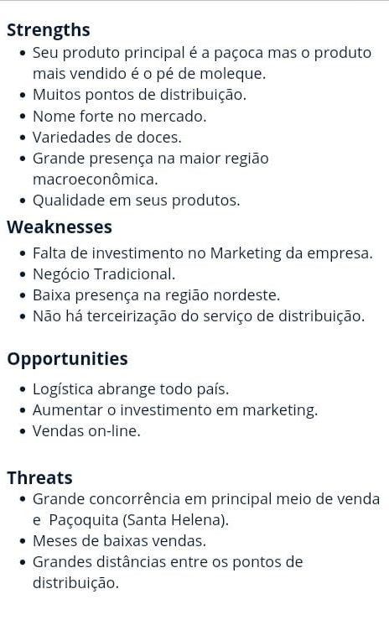
Solução
Diagnóstico – Matriz SWOT e propostas
Realizou-se a Análise SWOT;
Reduções de custos: minimizar gastos com atividades recorrentes;
Aumento de vendas: realizar iniciativas de mercado, semelhante a concorrência.

Slide 6
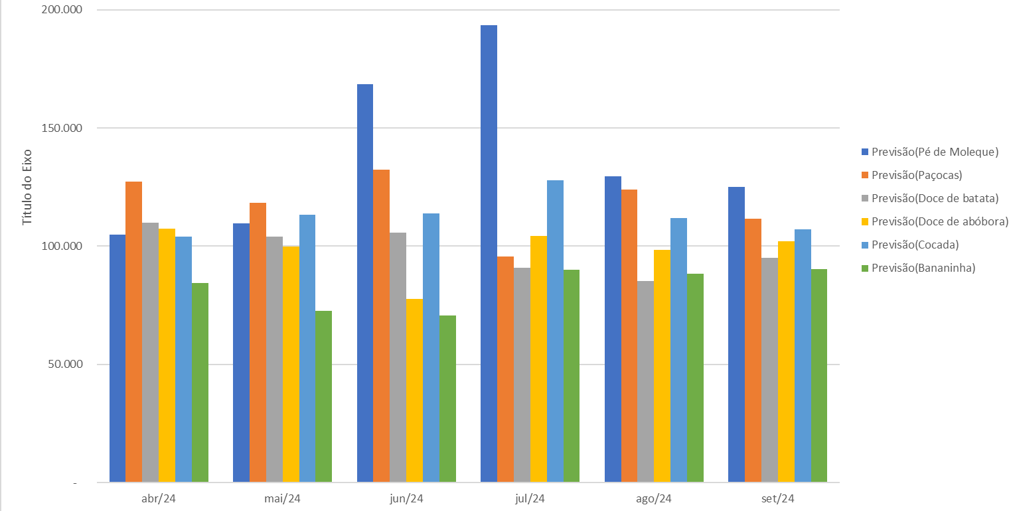
Solução
2 . Previsão de demanda dos produtos
Obteve-se os seguintes resultados:
Priorizar produtos;
Crescimento de 5%.

Slide 7
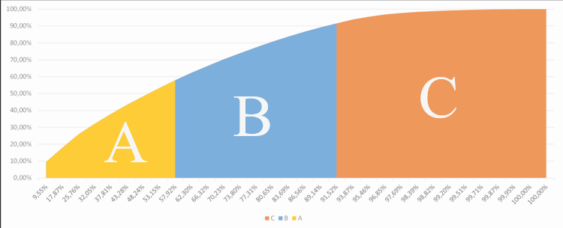
Solução
3 . Classificação ABC de materiais
Obteve-se os seguintes resultados:
9 itens classe A, 10 classe B e 13 classe C;
1° Opção de gestão: manualmente e software;
2° Opção de gestão: utilizar totalmente software.

Slide 8
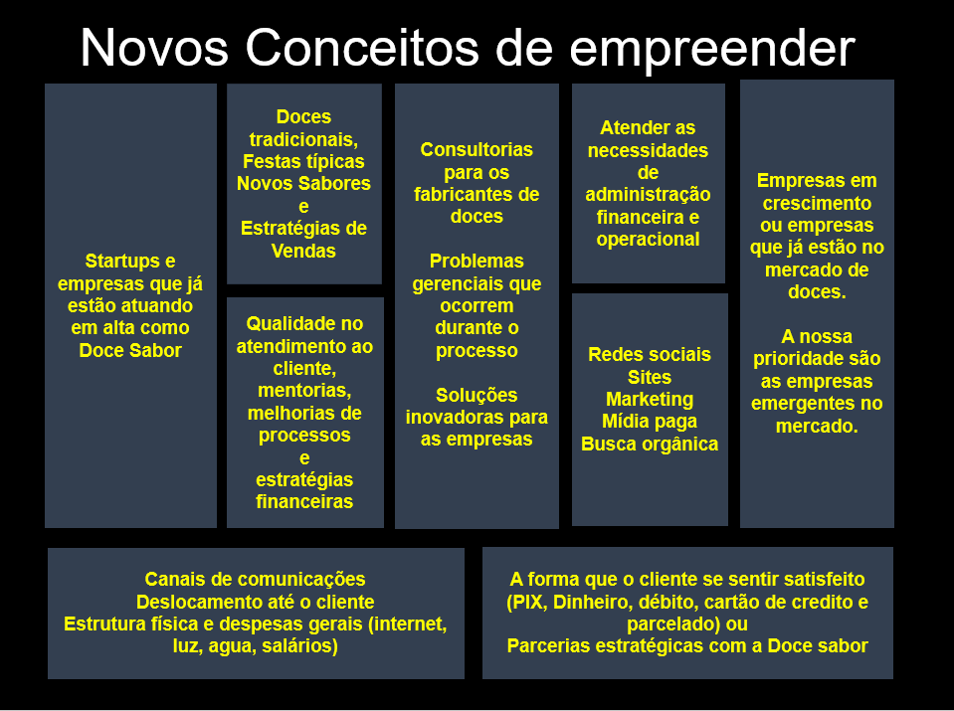
Solução
4 . Plano de novo negócio - Canvas

Slide 9
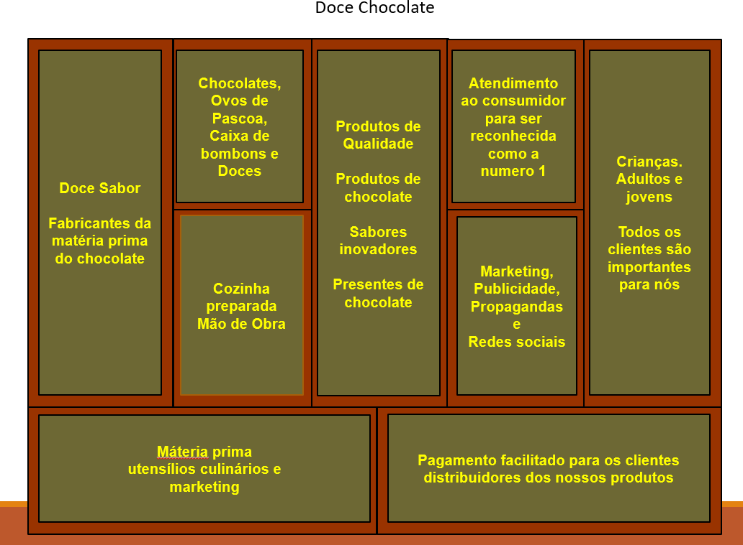
Solução
4 . Plano de novo negócio - Canvas

